Slide 1

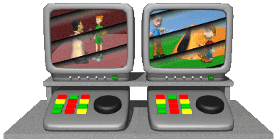
МБОУ Куяновская СОШ
Телестудия «Юность»
Проектная группа:
Гайфуллина Анастасия, ученица 11 класса
Плешко Андрей, ученик 10 класса
Гармаева Елизавета, ученица 9 класса
Гайфуллин Д.Р., учитель информатики
Руководитель:
Плешко С.В., педагог-организатор

Slide 2

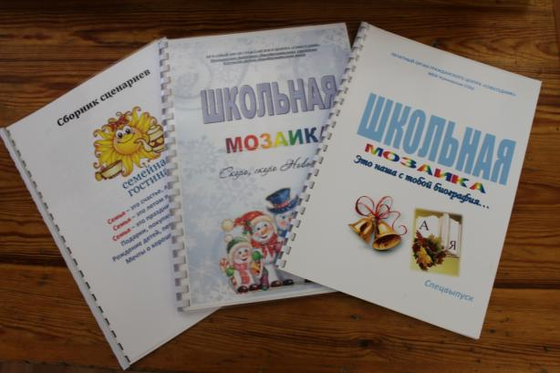


Slide 3
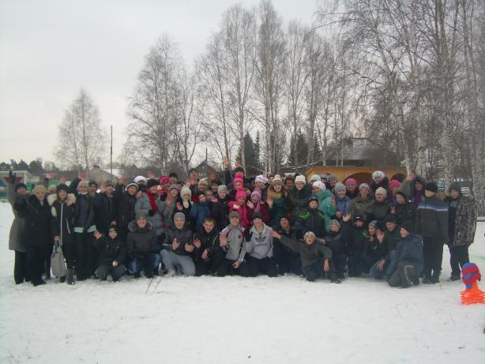
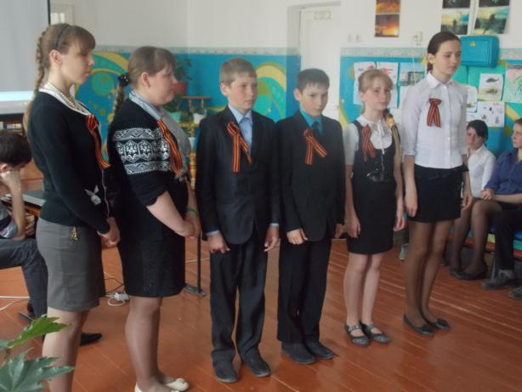
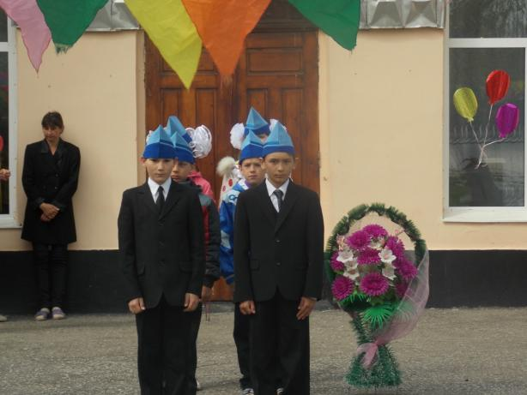
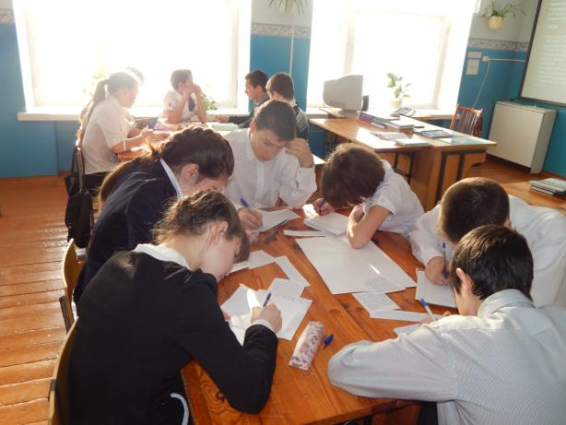

Slide 4
Проблема:
Отсутствие информационной освещенности мероприятий в интересной, креативной форме, которая способствовала бы большей вовлеченности учащихся в различную деятельность.

Slide 5

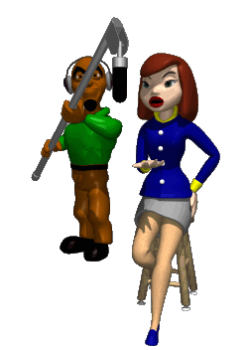
Актуальность
Наличие в школе телестудии позволит решить проблемы с информированием учащихся, родителей о самых важных и значимых событиях, проблемах школы, что не оставит детей равнодушными к интересной жизни школы, а быть может, кто-то из обучающихся будет ориентирован на выбор будущей профессии.

Slide 6

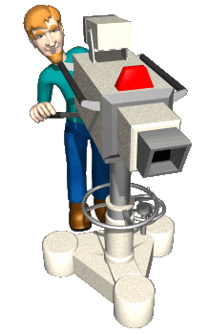
Цель и задачи проекта:
Цель: создать школьную телестудию для расширения информационного пространства школы.
Задачи:
1. На базе школьного «Пресс-центр» организовать инициативную группу учащихся по реализации проекта.
2. Определить рубрики и телевизионные передачи, необходимые для освещения событий происходящих в школе и на селе.
3.Привлечь к работе над созданием рубрик и телевизионных передач учащихся школы.
4.С целью обсуждения и оценки учащимися их родителями
и педагогами вышедших в эфир программ создать
Интернет-блог на сайте школы.

Slide 7
Сроки реализации проекта:
1) Подготовительный этап: сентябрь 2013 г.
2) Практический этап: октябрь 2013 г. - декабрь 2013 г.
3) Обобщающий этап: май 2014 г.

Slide 8
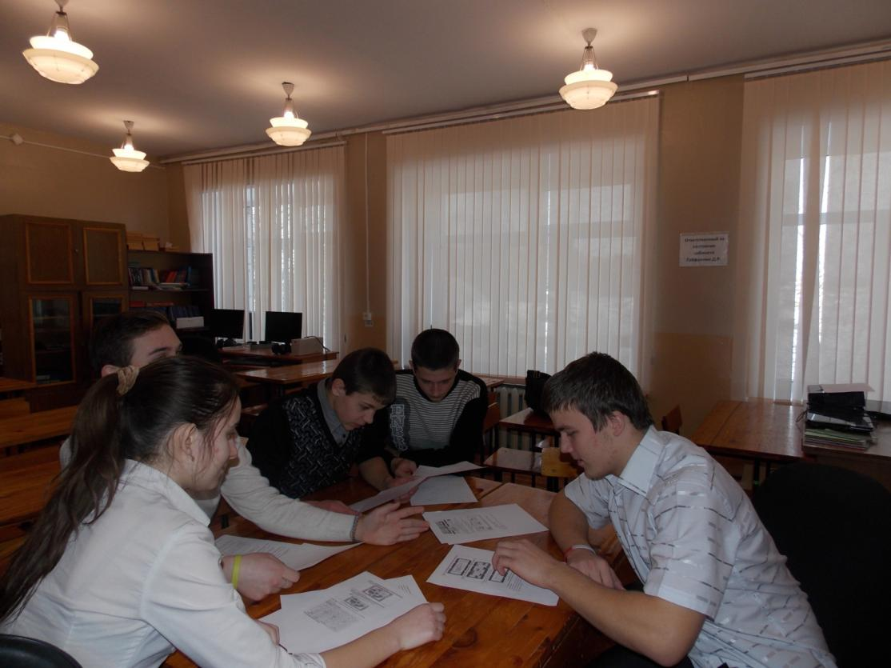
Заседание Большого Ученического Совета

Slide 9
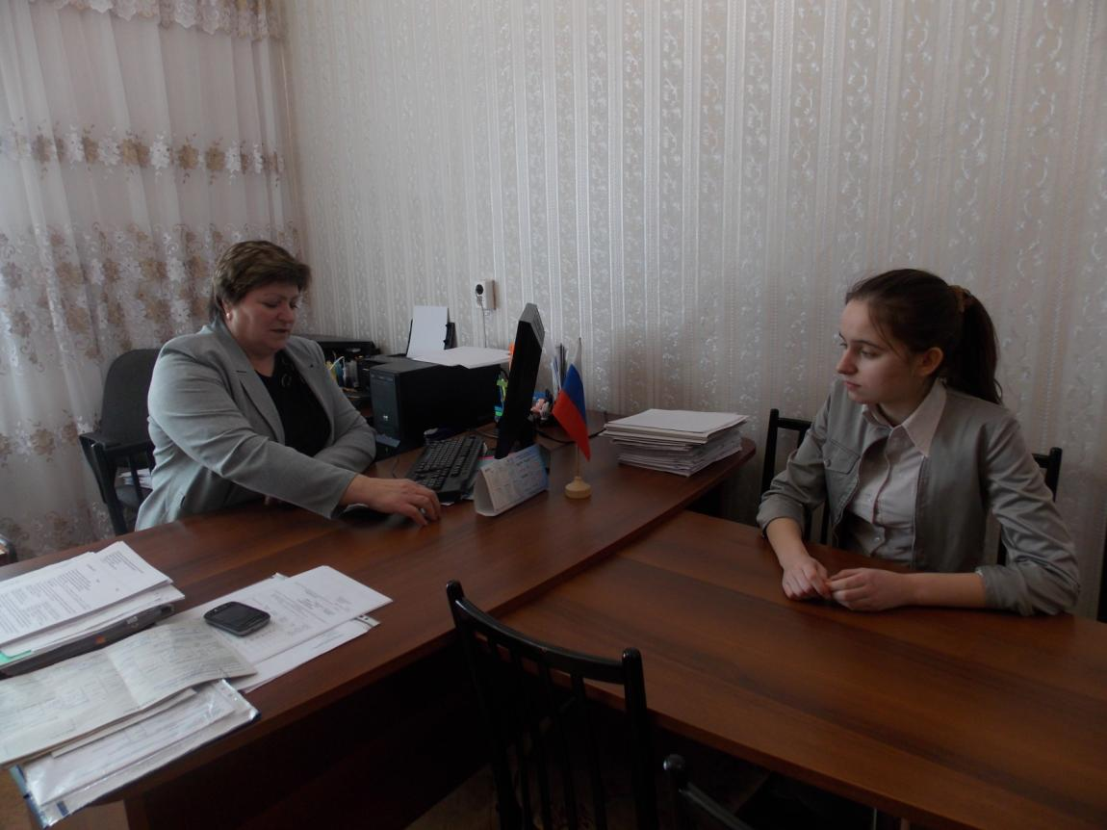
Встреча с директором школы Н.П. Москвичековой

Slide 10
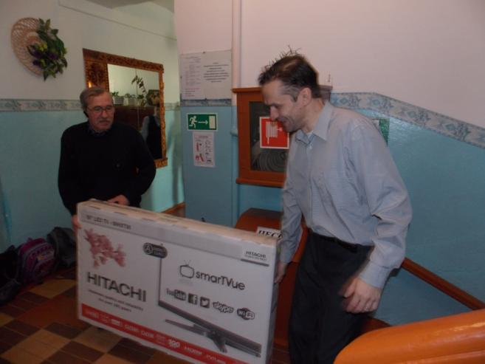
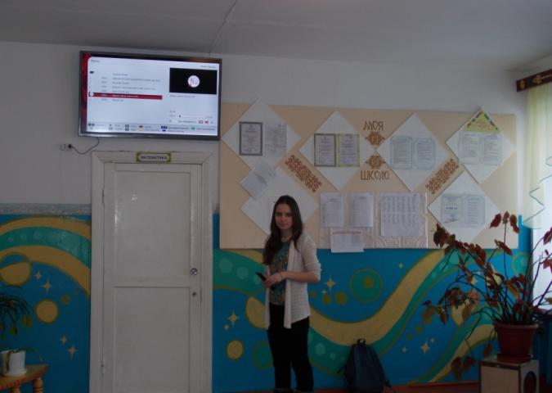
Телевизор для трансляции передач

Slide 11
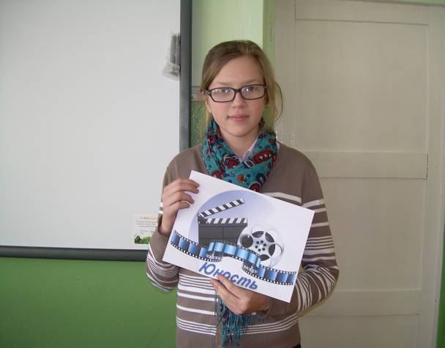
Победитель конкурса на лучший логотип

Slide 12
I группа:
Гармаева Елизавета – учащаяся 8 класса, оператор,
Чичак Алена – учащаяся 7 класса, телеведущая,
Кайбазакова Екатерина – учащаяся 8 класса, телеведущая,
Ченцова Ирина – учащаяся 7 класса, редактор, наборщик текстов
II группа:
Гайфуллин Вячеслав – учащийся 9 класса, специалист по свету,
Хотянович Сергей – учащийся 9 класса, специалист по оборудованию,
Плешко Андрей – учащийся 9 класса, специалист по монтажу,
Черявко Михаил - учащийся 9 класса, специалист по монтажу.
III группа:
Шарабурко Яна – ученица 6 класса, журналист,
Матузова Галина – ученица 11 класса, журналист,
Карелина Кристина – ученица 6 класса, журналист.

Slide 13
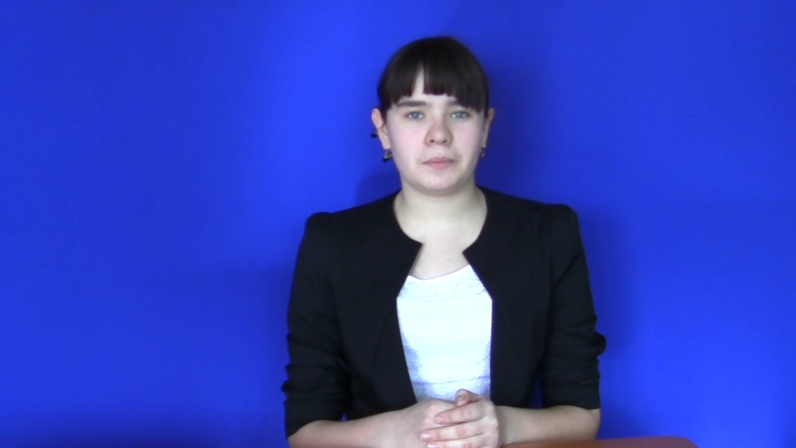
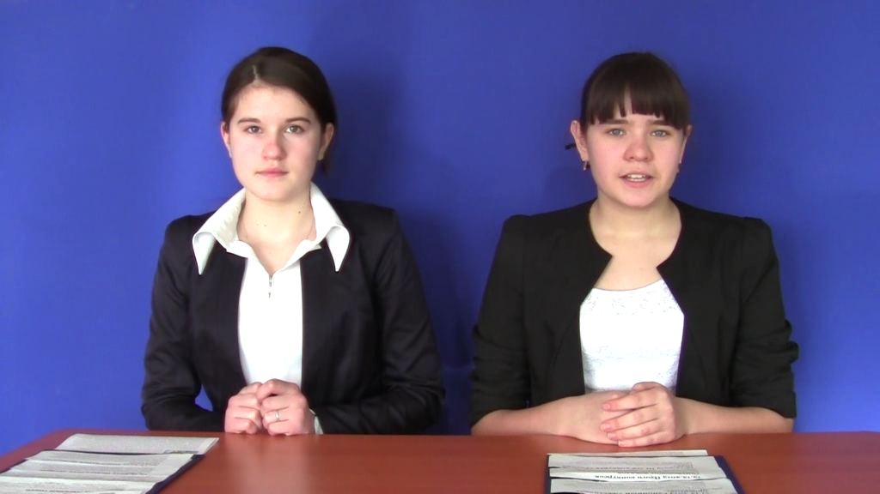
Оформление редакции новостей готово!

Slide 14
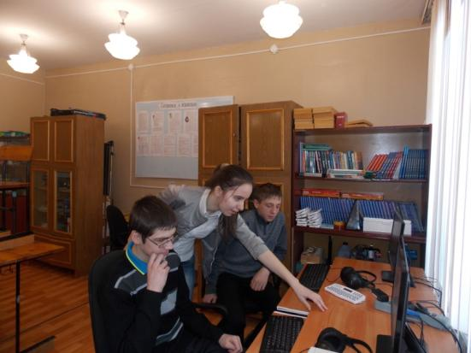
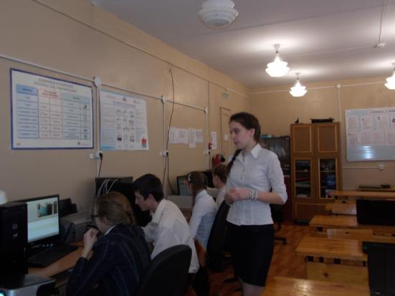
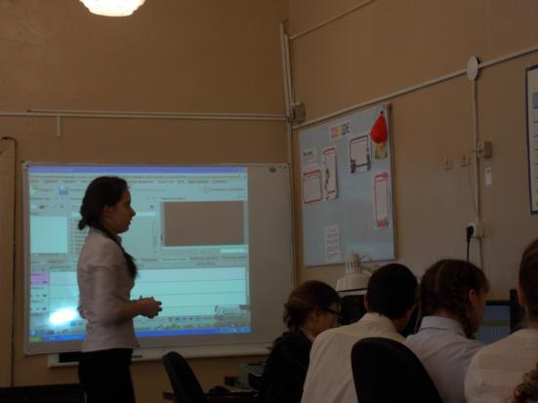
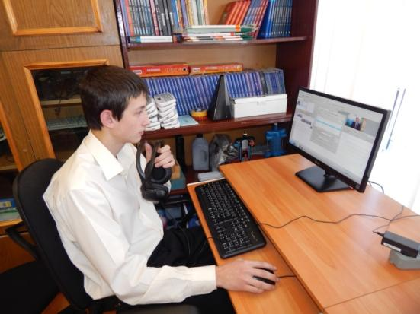
Обучение по программе

Slide 15
Школьные редакции
- «Для самых маленьких» (мультфильмы собственного производства)
- «Мир вокруг нас» – (школьные спектакли, концерты, познавательные фильмы о искусстве, мире природы, путешествиях, традициях и обычаях разных стран и народов и др.)
- «Школьные новости» (оперативная информация о школьной жизни)
- «Живой эфир» (Школьные диспуты, круглые столы, интеллектуальные игры и др.)
- «Родная Земля» (освещение событий села, экологической обстановки на берегу р. Чулым, репортажи о социальных и экологических проблемах местности)
- «Абитуриент» - Программы для поступающих в ВУЗы и др. образовательные учреждения.

Slide 16
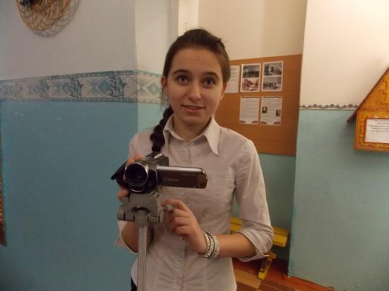
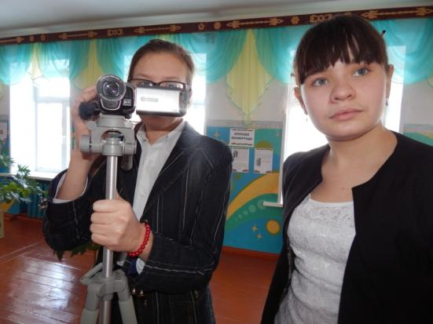
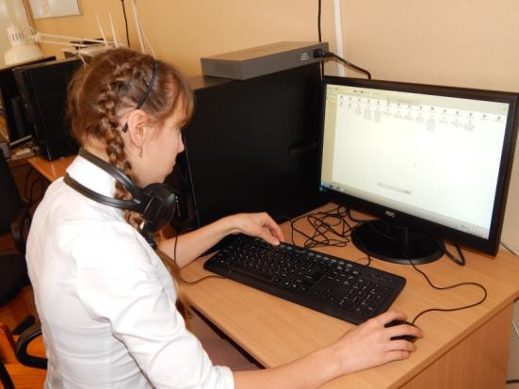
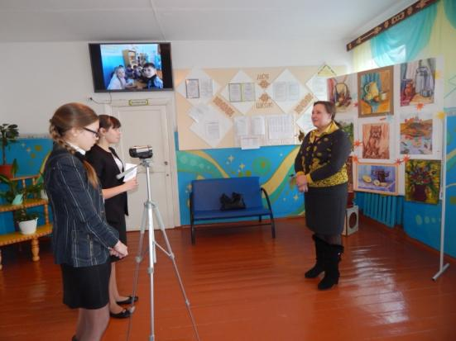
Съемка, монтаж……

Slide 17
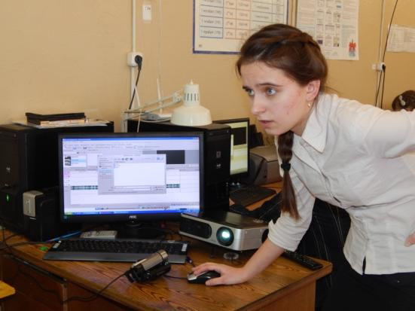
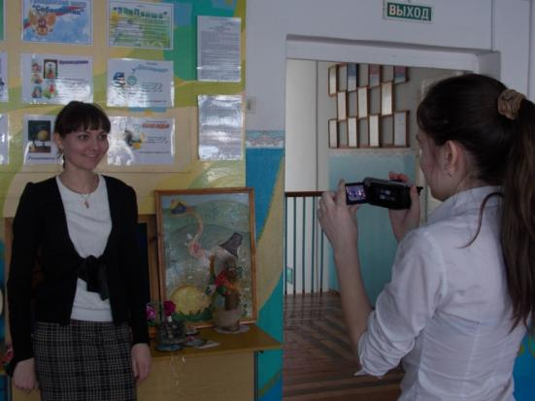
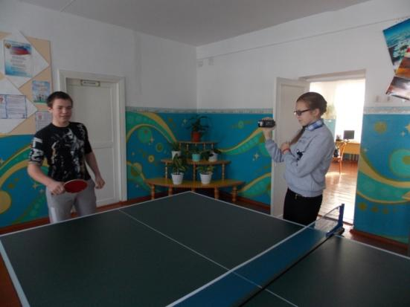
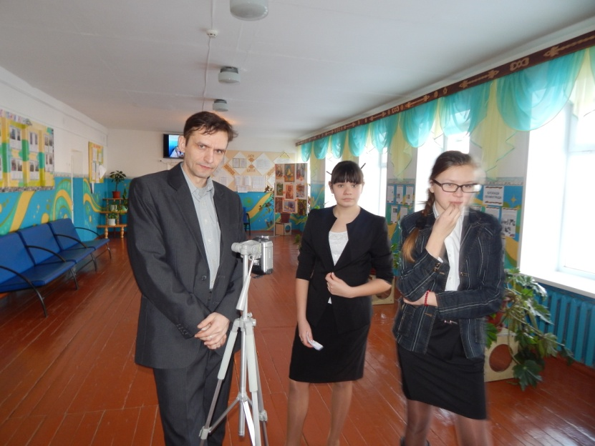

Slide 18
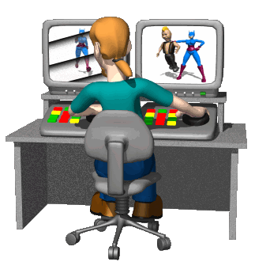
. Прямые эфиры, города и страны,
Новые проекты вновь зажгут экраны!
Новости и фильмы, что-то про предвидение,
Бодро нам покажет супер-телевидение!

Slide 19


Slide 20

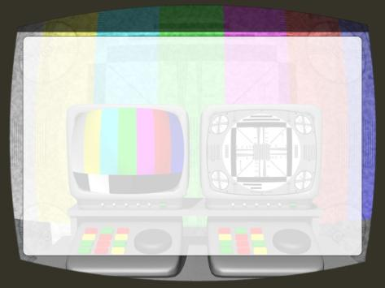
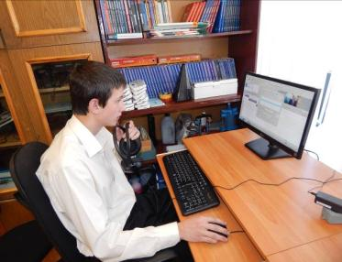


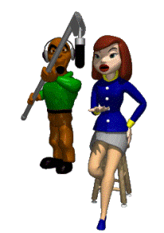
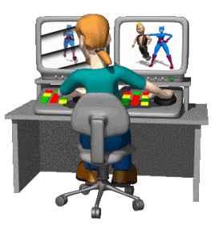
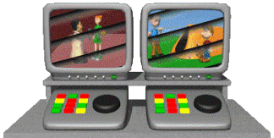
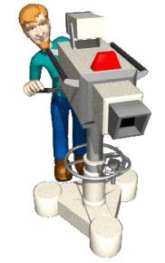
Спасибо за внимание!

